Slide 1
Фестиваль методических практик по духовно-нравственному образованию «Иркутская область - территория толерантности»
Тема выступления
«Взаимодействие ДОУ и семьи в духовно-нравственном воспитании дошкольников»
Воспитатели МБДОУ
г. Иркутска детского сада № 84: Гостар А.И., Полякова И.М.

Slide 2
«Подлинная школа воспитания сердечности, душевности и отзывчивости – это семья; отношение к матери, отцу, дедушке, бабушке, братьям, сестрам является испытанием человечности»
В.А.Сухомлинский

Slide 3
Актуальность
Современное общество переживает один из непростых периодов своего развития.
«Это связано, с одной стороны, с «культурным взрывом» последних десятилетий, крушением идеалов, нравственных ориентиров, а с другой – с кризисом семьи, потерей традиционного авторитета родителей, педагогов, старшего поколения»

Slide 4
Актуальность
Дошкольный возраст является благоприятным периодом для духовно-нравственного развития, перед детьми открывается мир духовных ценностей, нравственных принципов, человеческих взаимоотношений.
Термин духовно-нравственное воспитание означает процесс формирования у детей системы ценностей: представлений о добре и зле, правде и лжи, времени и пространстве, дружбе и т. д. В ходе развития происходит усвоение социального опыта, знаний, умений и навыков, социальных норм, опыта взаимодействия с другими людьми.
Духовно-нравственными ценностями являются: уважение к историческому прошлому своего народа, уважение к традициям семьи и своего народа, отношение к себе и к другим людям, взаимоотношения с другими людьми.

Slide 5
Цель работы:
Создание условий для формирования у детей нравственных качеств через целенаправленное и систематическое воздействие на сознание, чувства и поведение.
Направление работы:
1. Духовно-образовательное 2. Воспитательно-оздоровительное . 3. Культурно-познавательное 4. Нравственно-трудовое .

Slide 6
Задачи:
Развитие умения совершать нравственно-ценностные поступки и сдерживаться от отрицательных проявлений на основе возникающих моральных чувств: сочувствия, сопереживания, отзывчивости, взаимопомощи, дружбы, справедливости и т. д.
Воспитание у дошкольников любви, привязанности, ответственности, бережного отношения к своей семье, родному городу.
Формирование толерантности, чувства уважения к представителям других национальностей, к ровесникам, родителям, соседям, другим людям.
Воспитание уважения к труду, привычки заниматься делом, работать старательно и аккуратно, доводить начатое до конца, с уважением относиться к результатам чужого и своего труда.
Научить правилам поведения и необходимости их соблюдать, проявлять к ним интерес.

Slide 7
Формы работы с детьми и родителями:
Организация православных праздников;
Утренники;
Чтение художественных произведений ;
Беседы;
Продуктивная деятельность;
Организация выставок ;
Встречи с интересными людьми ;
Рассматривание иллюстраций, картин к праздникам;
Выставки рисунков, открыток, поделок, выполненными детьми и детьми вместе со взрослыми;
Посиделки-чаепития.

Slide 8
Предполагаемые результаты:
Усвоение ребенком добродетели, направленность и открытость его к добру,
Формирование позитивного отношения ребенка к окружающему миру, другим людям и самому себе, со взрослыми и сверстниками, создание оптимистической детской картины мира.
Потребность и готовность проявлять сострадание и сорадование.
Субъективное психо-эмоциональное благополучие.
Приобщение к опыту православной культуры, знакомство с формами традиционного семейного уклада, понимание своего места в семье и посильное участие в домашних делах.
Деятельное отношение к труду.
Ответственность за свои дела и поступки.

Slide 9
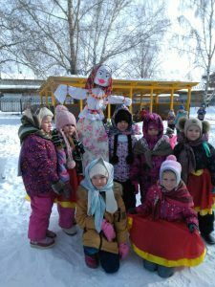
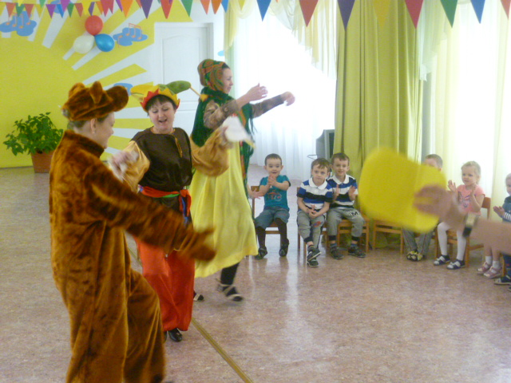
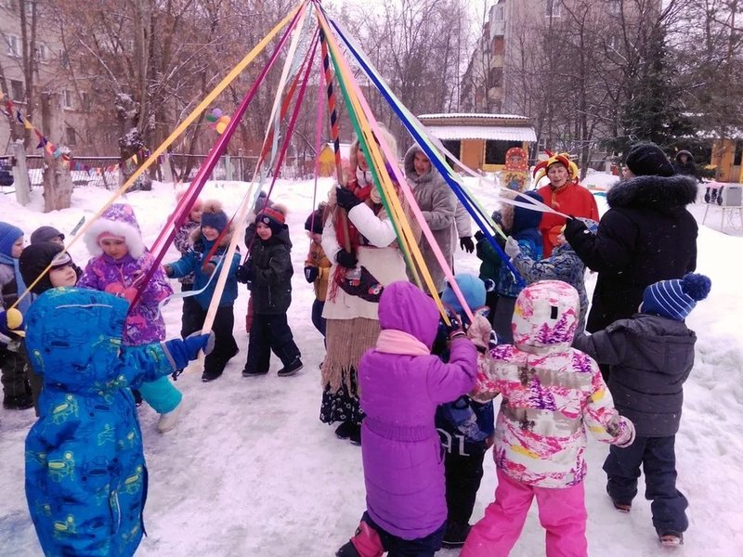
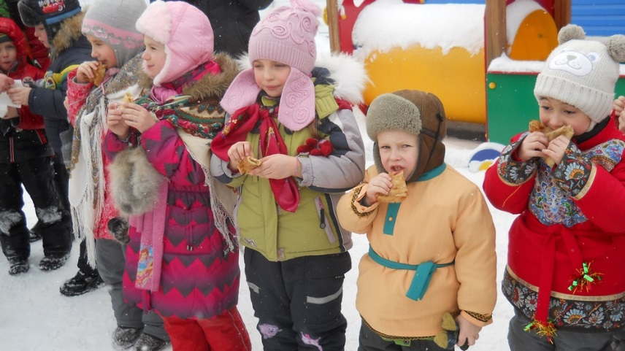
Русские народные игры на православные праздники

Slide 10
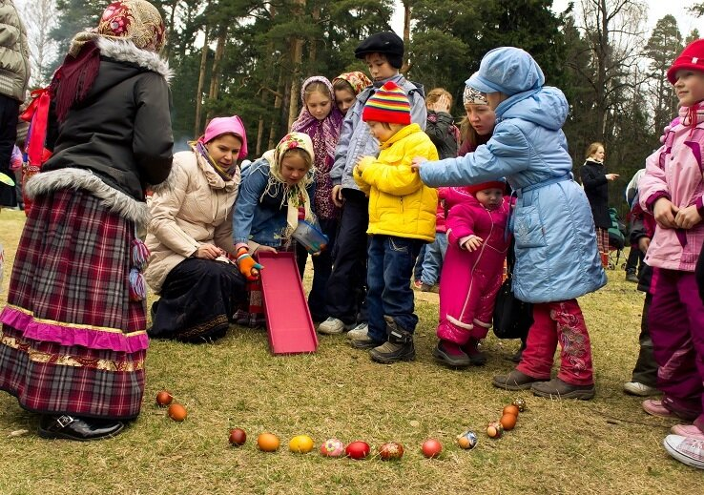
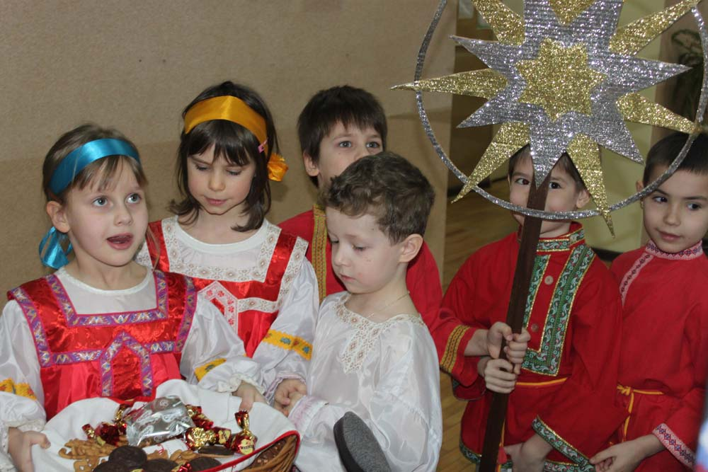
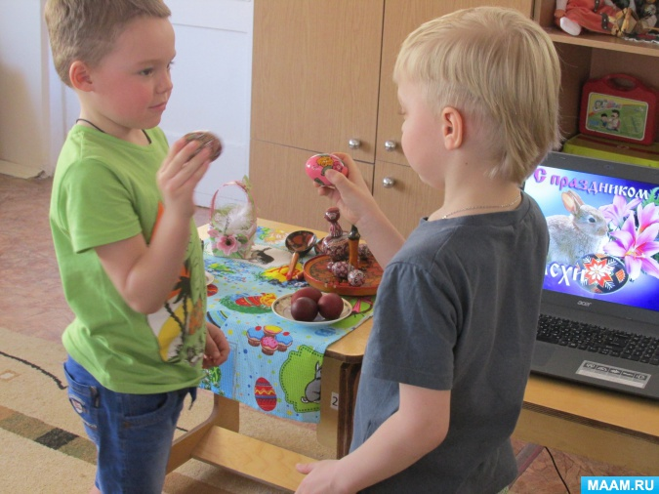
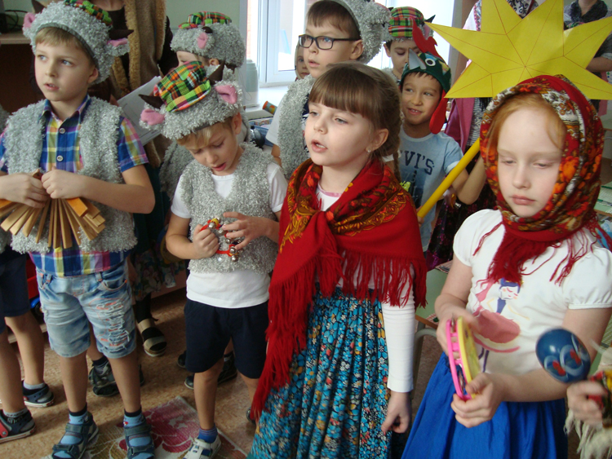
Заголовок

Slide 11
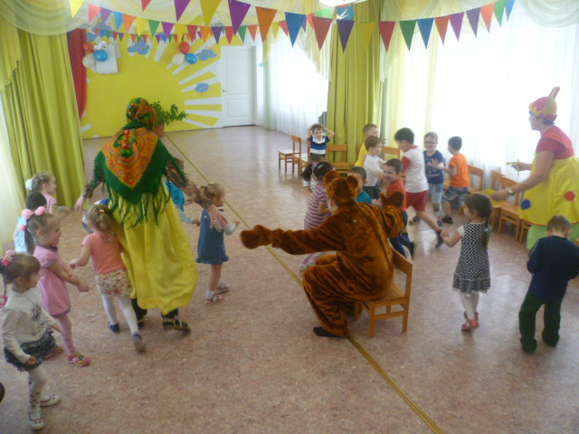
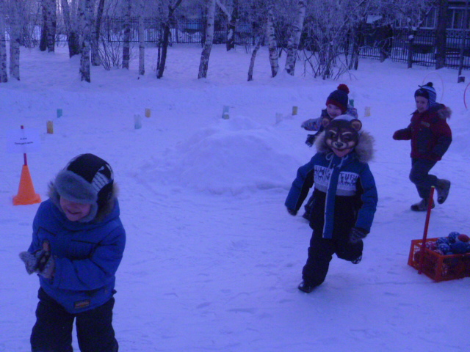
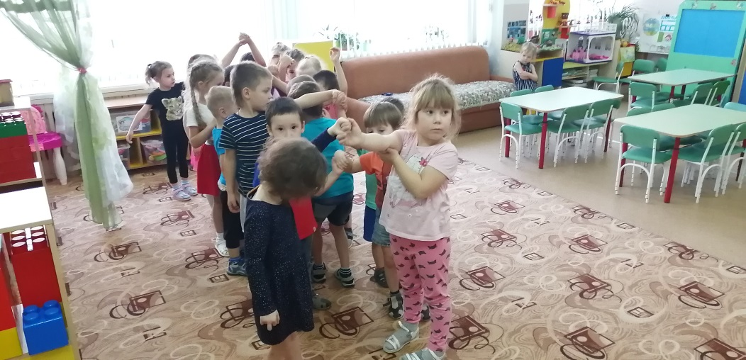
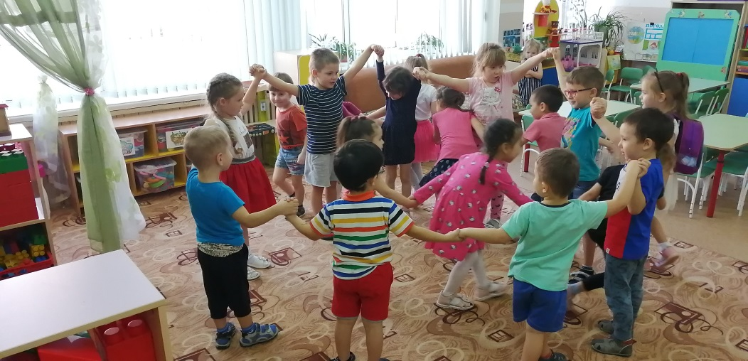

Slide 12
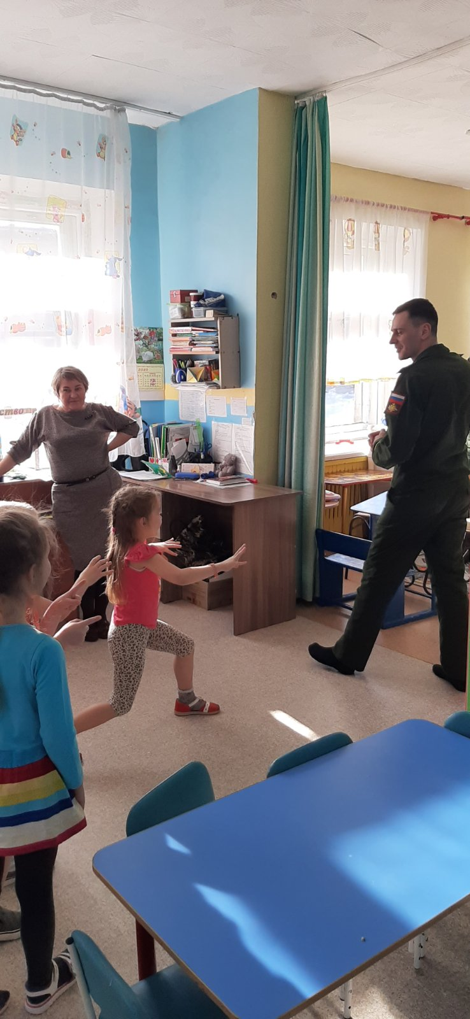
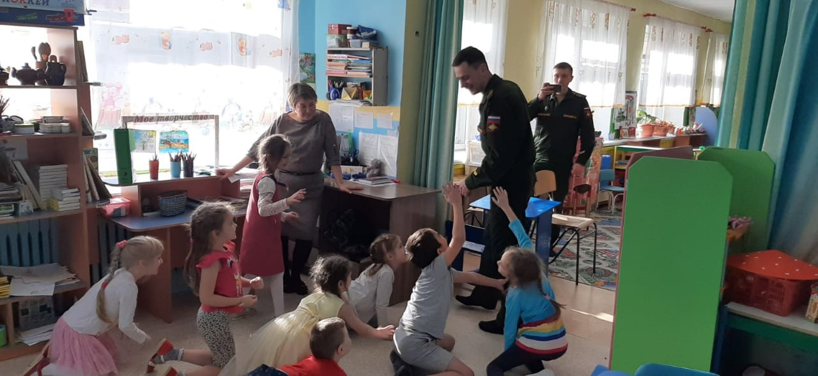
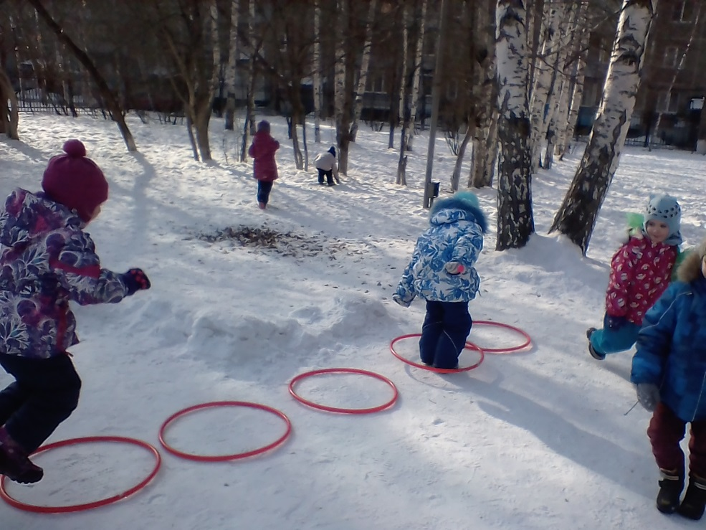
ок

Slide 13
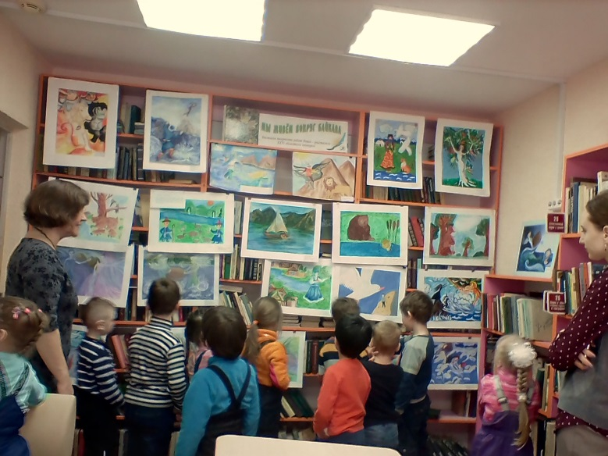
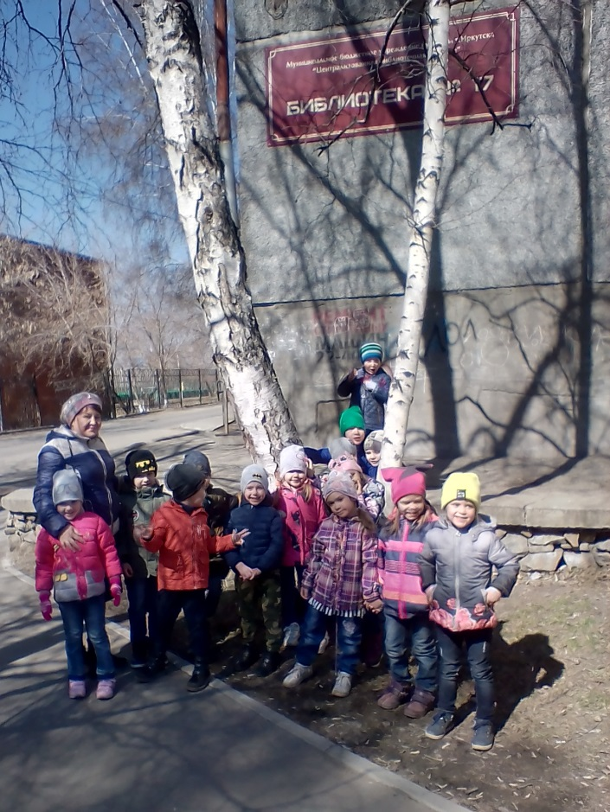
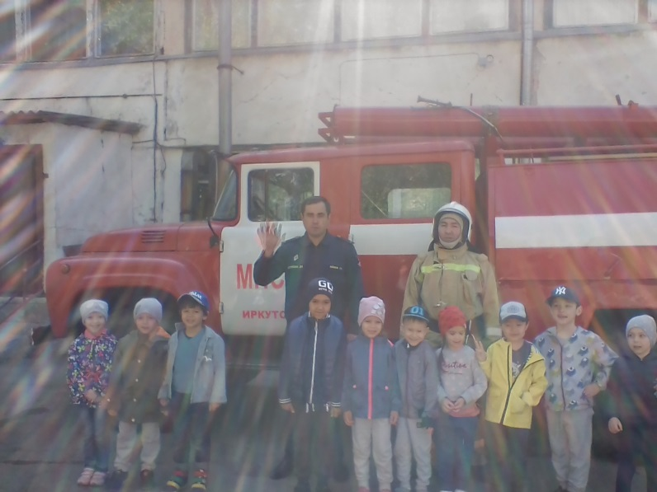
Встречи с интересными людьми

Slide 14
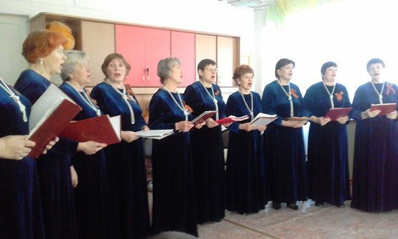
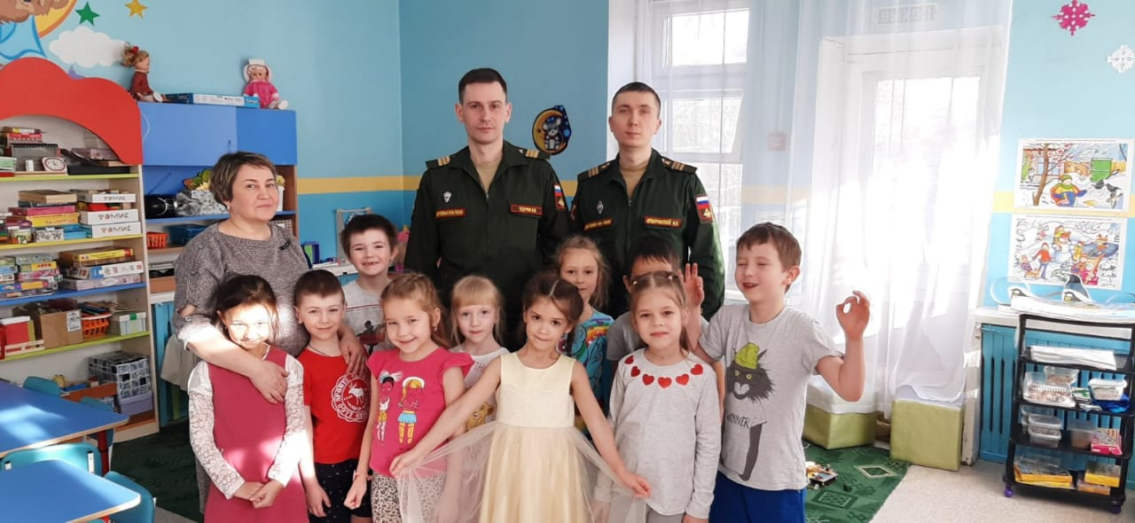
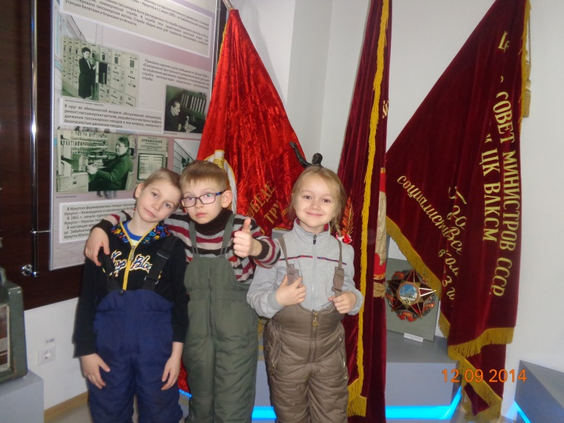
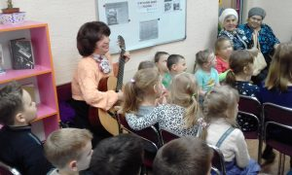

Slide 15
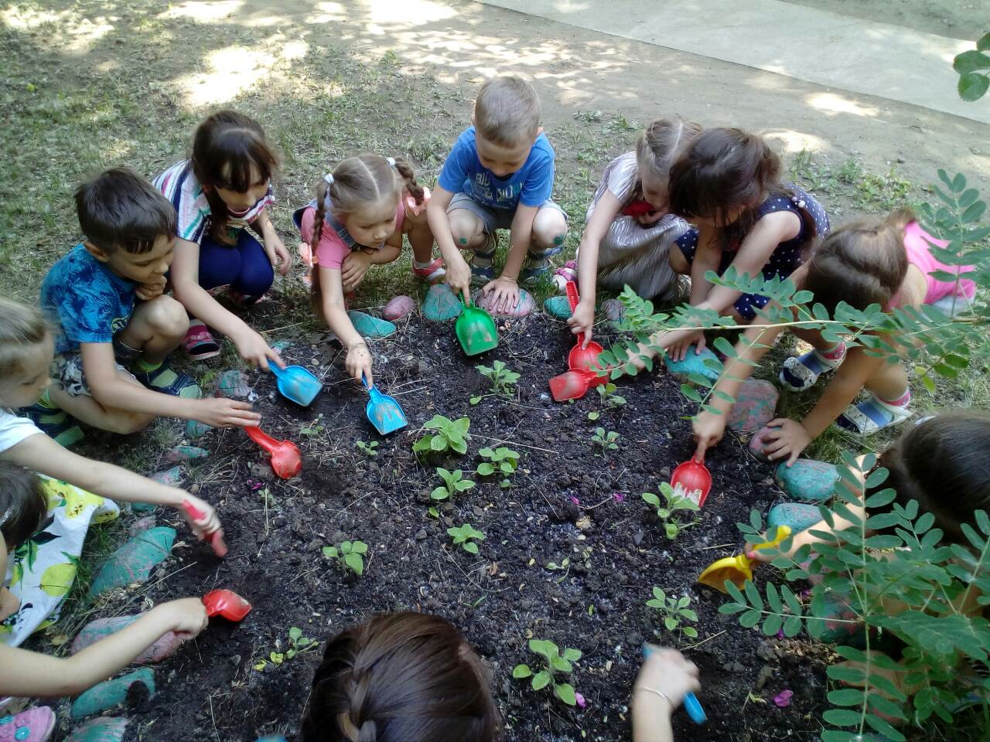
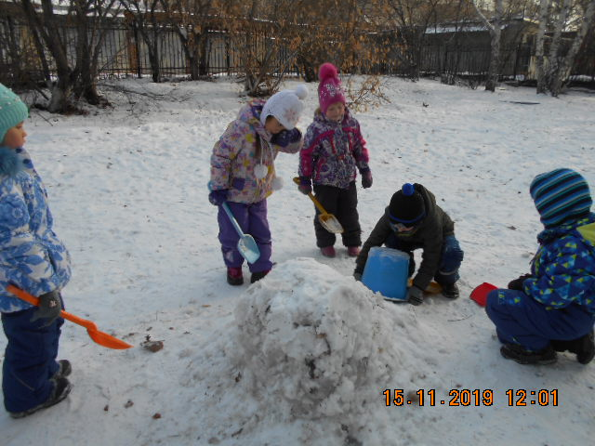
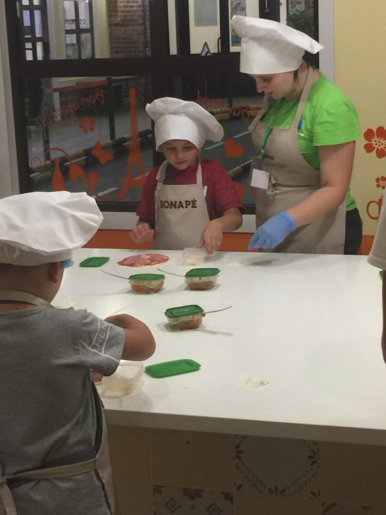
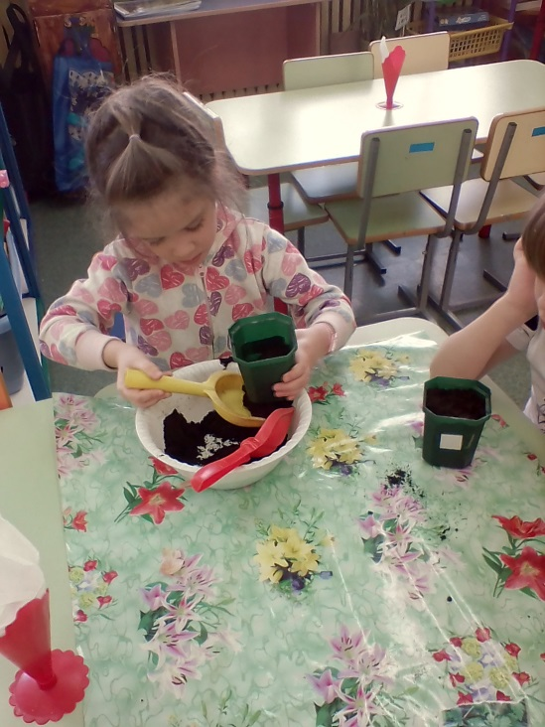
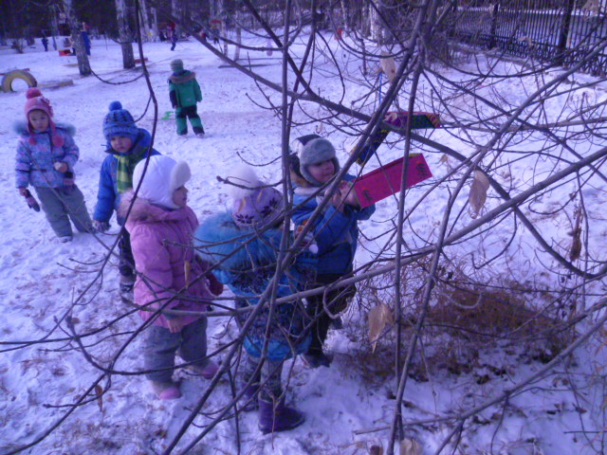
Труд

Slide 16
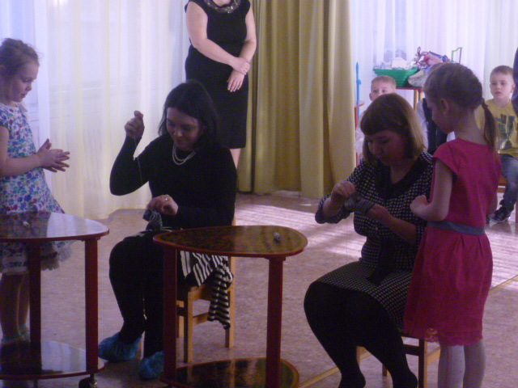
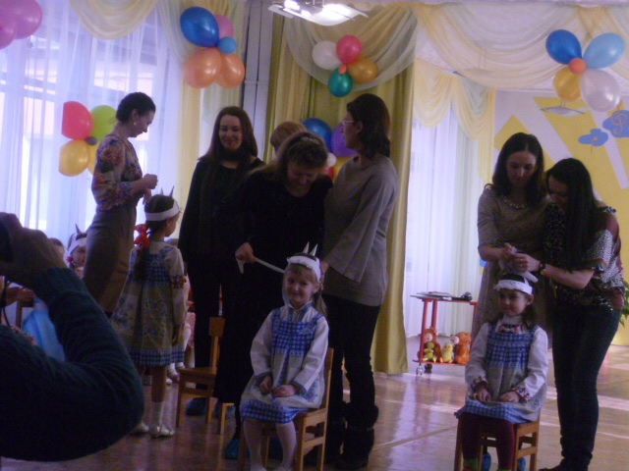
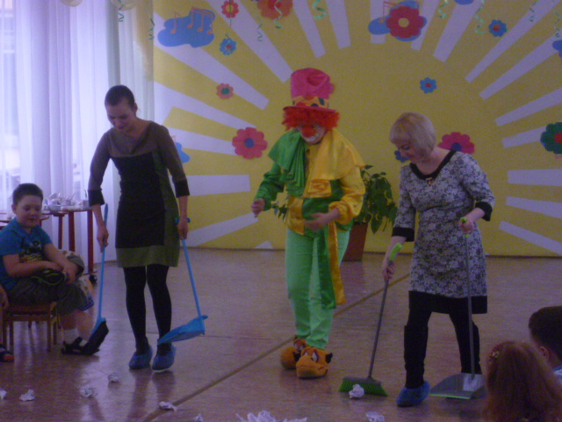
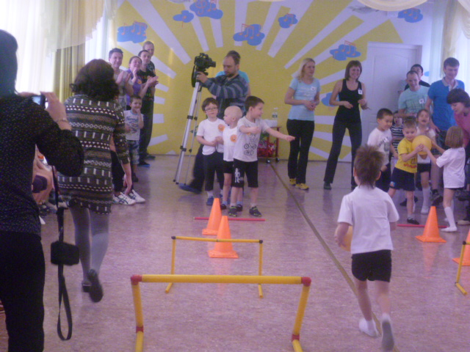
Совместные праздники

Slide 17
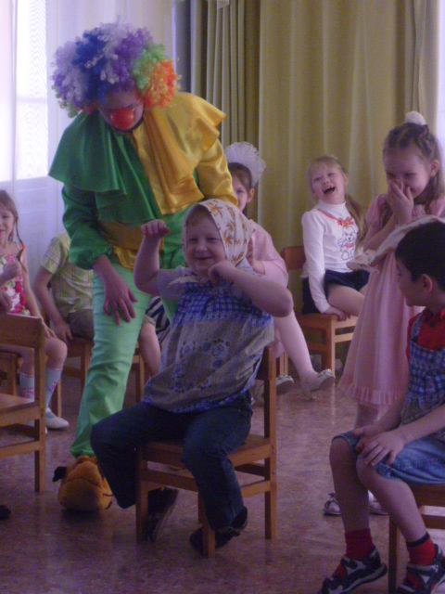
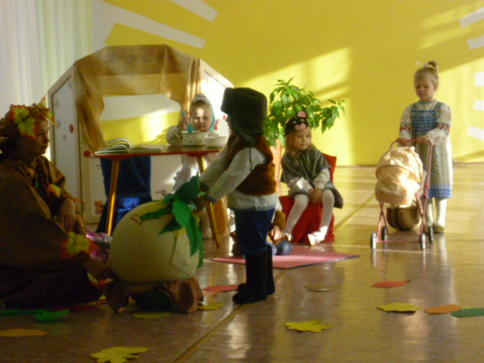
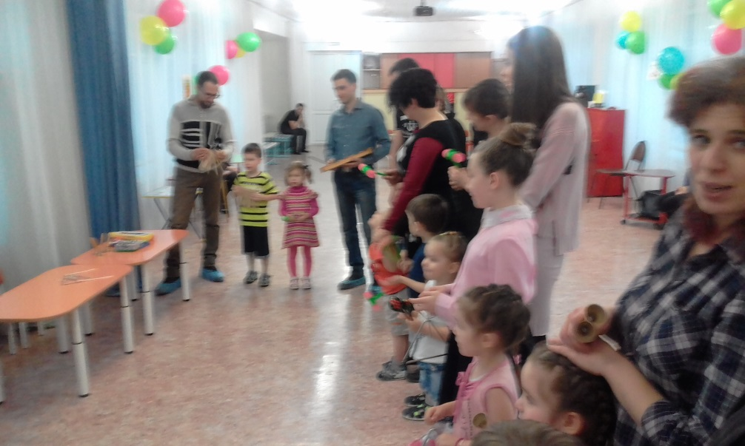
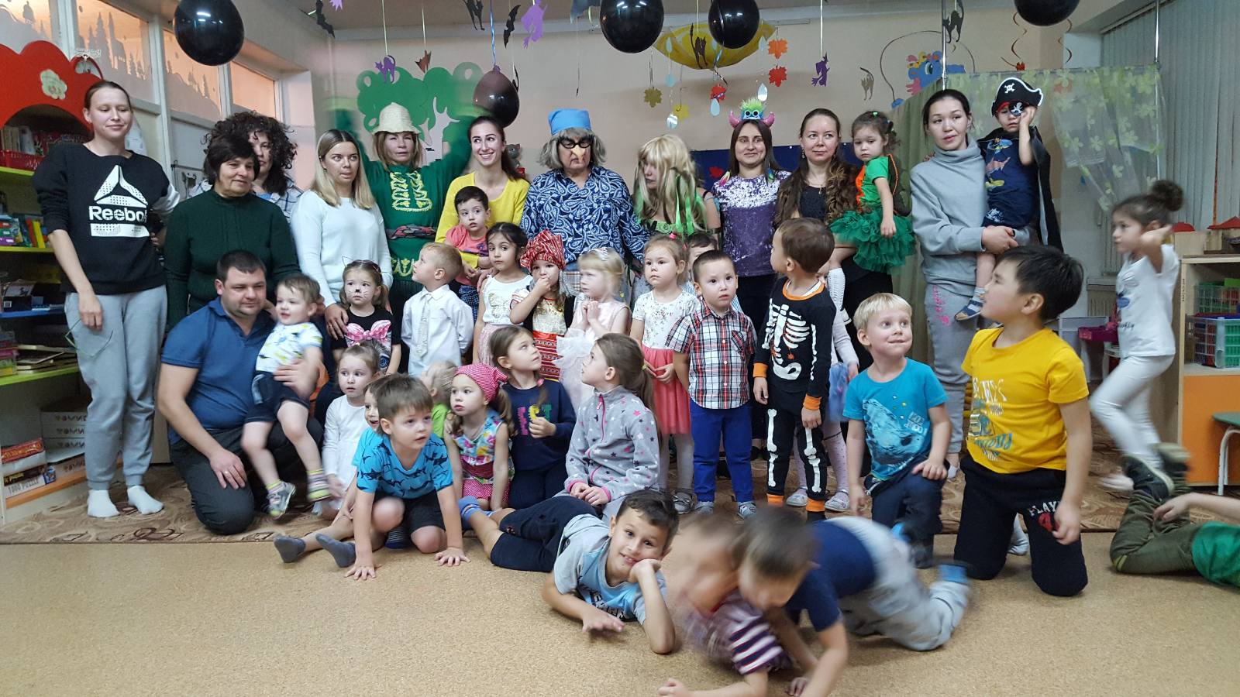

Slide 18
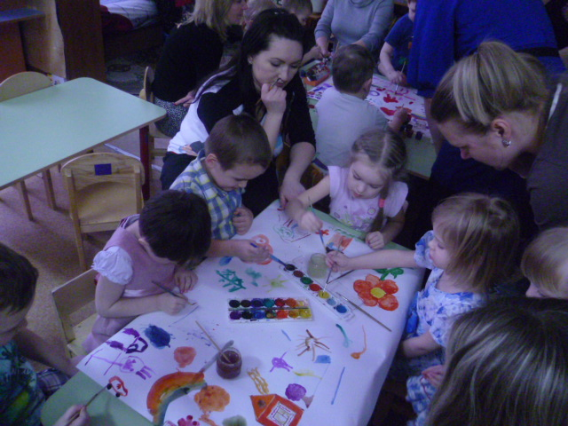
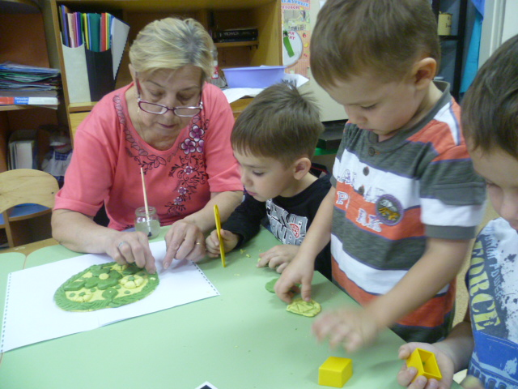
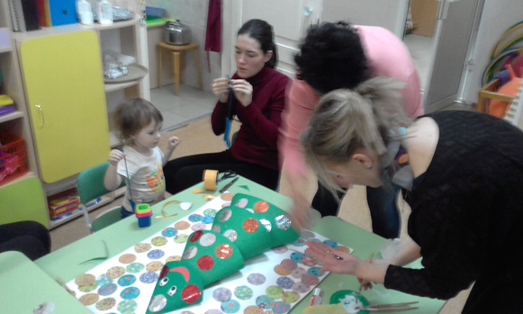
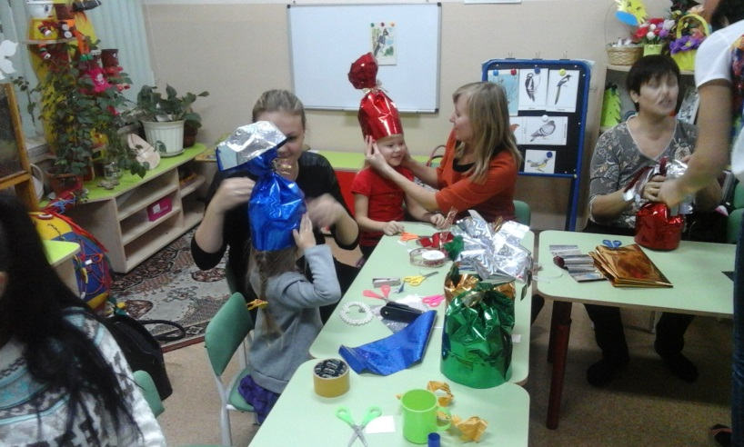
Совместное творчество

Slide 19
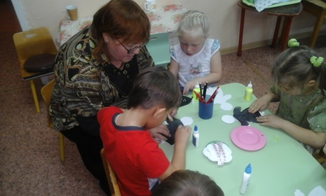
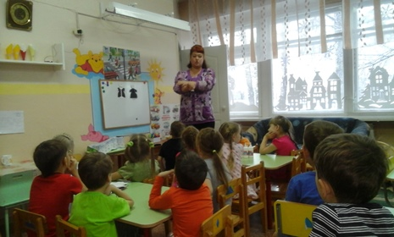
Совместное творчество

Slide 20
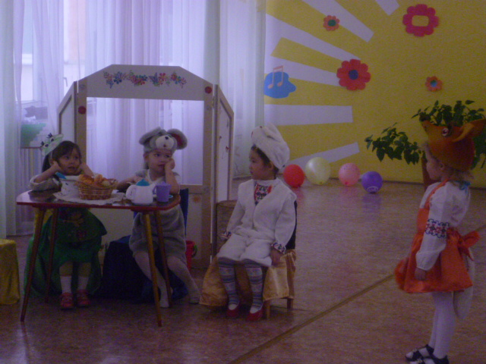
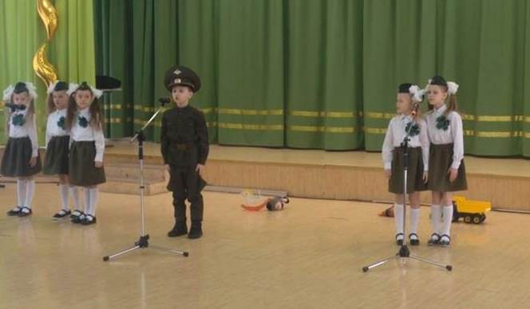
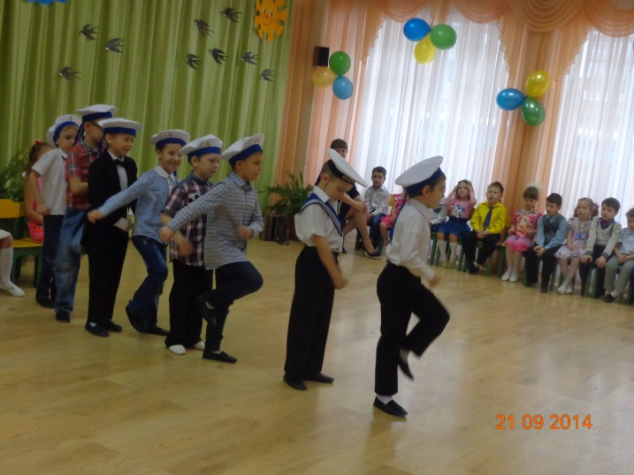
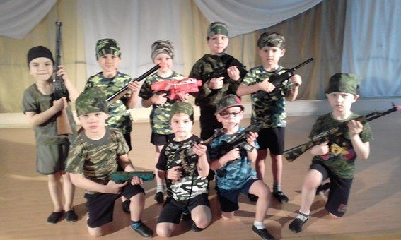
Выступления детей на фестивалях, праздниках

